Slide 1
НУГ
МАТЕМАТИКА И ЛИНГВИСТИКА КОРПУСА
ПРЕДМЕТНОЙ ОБЛАСТИ
Notes:
The conference is on keyness in text (as opposed to language)
both keyness and keywordness in Jukka Trkko’s terms
will touch on some issues mentioned by Marina Bondi, Francois Rastier, Mike Stubbs, Nick Groom, Jukka Tyrkko

Slide 2
Коммуникативный метод
Экономические основы
Совет Европы – новый подход- основа преподавания языков в любой стране –участнице Совета Европы ( Вилкинс Д.А.)- достижение многоязычия в условиях единого экономического европейского рынка- 2 титульных европейских языка, не считая родного.
Сегодня мы в првом приближении работаем в рамках этого подхода
2. Лингвистические и психологические основы
Colorless green ideas sleep furiously ( Хомский Н.) Бесцветные зеленые идеи яростно спят (лингвистическая компетенция) - 1957 г. "Синтаксические структуры" - примера предложения, которое грамматически правильно сформировано, но семантически бессмысленно.
3. Под влиянием социолингвистики - Понятия : Контекст ситуации / Социальный контекст ( Дж. Ферс, Д. Хаймс)
Лингвистическая компетенция – пересматривается , возникают коммуникативная эффективность и др.
Пересмотр основных постулатов лингвистического анализа, следовательно чему учить? и как учить ?:
Примат речи над языком (не структура языка /структура речи, не языковой код, а речевой коллектив /социальный контекст, примат функции над структурой, контекста над сообщением ) т.е. корпусные исследования как раз в этом русле)
4. ESP «English for Specific Purposes»
возникновение термина (ESP, профессионально-ориентированный английский) А. Уотерс и Т. Хатчинсон (Hutchinson, Waters 1991).
три основных фактора, благодаря которым произошло выделение языка для специальных целей:
Во-первых, в результате расширения коммерческих и производственных международных связей впервые образовалась категория таких обучающихся, которые четко представляли, с какой целью они изучают английский язык. Как следствие, возникла необходимость в создании сжатых по времени, высокоэффективных курсов обучения с четко определенными целями.
Во-вторых, произошел сдвиг направления исследований в самой лингвистике от изучения черт языковой системы к изучению употребления языка в аутентичной коммуникации.
Также обнаружились существенные расхождения в письменной и устной языковой норме и влияние контекста, что привело к мысли о том, что и язык разных профессий может существенно варьировать. Решение лежало в области выделения лингвистических особенностей ситуаций профессионального общения и построения специализированных курсов с учетом этих особенностей.
В-третьих, развитие педагогической психологии привело к осознанию необходимости сдвига фокуса внимания на обучающегося и его интересы, что усилило осознание необходимости профессиональной направленности учебных материалов, которые должны были отражать сферу интересов обучающихся, т.е. профессиональную сферу .

Slide 3
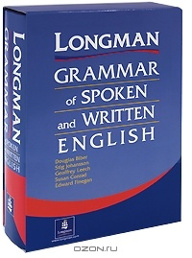
Корпусный подход в лингвистике (1999, Новая грамматика английского языка)
Американского и Британского варианта английского языка (1200страниц)
Douglas Biber, Stig Johansson, Ceoffrey Leech, Susan Conrad, Edward Finegan
the LSWE Corpus- 37,244 текстов 40,026,000 слов

Slide 4
WORDSMITH 6.0
ОПРЕДЕЛЕНИЕ
ключевых слов с использованием опорного корпуса (предметной области)

Slide 5
Mike Scott
Oxford University Press
M. Scott & C. Tribble (2006) Textual Patterns:Key words and corpus analysis in language education. Studies in Corpus Linguistics. John Benjamins, Amsterdam
M. Scott. (2006) The Importance of Key Words for LSP. In: E.A. Arno, A.S. Cervera, C.R. Ramos ed(s). Information Technology in Languages for Specific Purposes. New York, Springer
Notes:
i.e. using WordSmith’s definition and procedure, KWs which are machine-identified and discovered by verbatim comparison with no regard for any mark-up e.g. of part of speech, meaning etc.
No attempt here to claim anything about keyness as a reflection of social structures, unlike Mike Stubbs’ talk

Slide 6

Что означает?
слово обладает
свойством быть ключевым
или
keyness
(из презентации М.Скотта)

Slide 7
Понятие «ключевые слова»
термин означает, что свойством « быть ключевым» могут обладать слова в тексте и
указывает на то, что эти слова важны и отражают главную идею текста,
ключ-суть в нескольких словах- то что осталось когда мы просеяли текст ,исключив тривиальности , незначительные детали, пустые слова , украшения и бессмыслицу
M Scott & C. Tribble (2006) Textual Patterns: key words and corpus analysis in language education. Studies in Corpus Linguistics. John Benjamins, Amsterdam

Slide 8
методом сравнения частотности
определение ключевых слов в тексте реализуется с помощью двух коллекций текстов:
большой(справочной)
малой (изучаемой)
(пакет программ, набор инструментов для анализа корпуса в лексикографических исследованиях Oxford University Press)

Slide 9
Ключевые слова лекция по экономике
tax
income
systems
average
basic
rate
supply
poor
thousand
impact
equity
under
both
Figures
higher
percent
rates
ordinary
sixty
marginal
Scheme
labour
terms
cost
characterized
workers
systems
negative (R. CARTER)

Slide 10

Что дает обычная частотность слова?

Slide 11
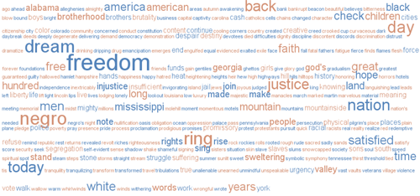
The gist-основная идея

Slide 12

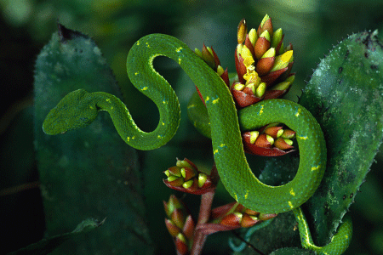
Проблема обучения
Студенту все
представляется
одинаково
важным
и
запутанным…
(из презентации М.Скотта о ключевых словах)

Slide 13
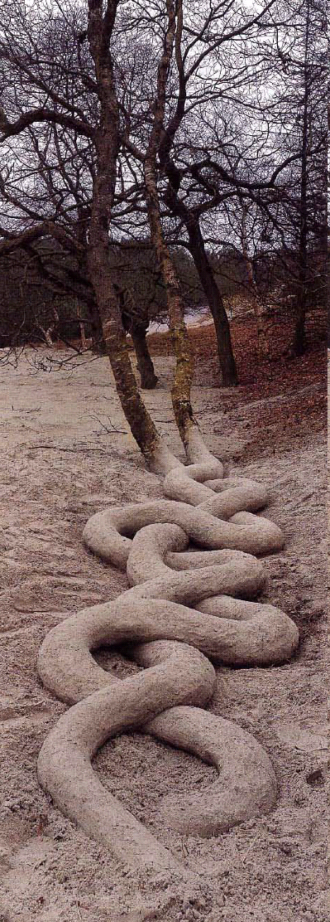
М.Скотт объясняет
aboutness
importance
what the text is about
what the message is
what it all means
(из презентации М.Скотта о ключевых словах)

Slide 14
Использование КС в обучении
Сконцентрироваться на главной мысли (gist)
Обратить внимание обучающегося на самые важные слова
... произношение
... значение
... коллокации
... коллигации

Slide 15
Словарный запас
закон Джорджа Зипфа -американский лингвист
БНК 40 % слов относятся к га́паксам (от hapax legomena - «только раз названное» )
2000 - 80%-вся работа
2000 - 5%,3%,2%,1%
5-6000 тысяч слов понимать 90%
усвоение 2000 слов на Elementary до UP Int
словарный запасу в 6000 еще 4000 слов -на 3%, с 10 000 - 16 000 –2%
понимание 90% - каждое 10 слово незнакомо, текст в 500 слов- 50 обращений к словарю
98%

Slide 16
Корпус «Экономика Материальных и Нематериальных Активов» (ЭМНА)
2млн.700тыс.слов?
??? текстов
6 (?) жанров
11 поджанров (рубрик)
Коллекция организована в корпус с помощью программного инструмента WordSmith 6.0
Работаем над собственным корпус менеджером ( возможно, для теоретической части проекта касающейся частотности)

Slide 17
Тексты, темы, источники(1)
Tangible and Intangible Resources. Types of resources : Статьи / Книги
Sharing and Digital Economy: тексты на темы
Sustainable Economy: выдержки из книги ?/статьи н темы
Behavioural Economics :
Experimental Economics
Public Economics and the Role of Government
The Public Sector. Taxation and Spending
Economics of Inequality
Economics of Education
Economics of Health
The Future of the World Economy
BOOKS?

Slide 18
Тексты, темы, источники(2)
Экономика изучаемого региона, Евросоюза: статьи из Financial
Times, публикации на сайте Евросоюза, канала BBC, EURONEWS
Экология: тексты освещающие международные форумы и встречи на высшем уровне по вопросам окружающей среды, такие как Климатический саммит ООН в Копенгагене( так называемые “посткиотские “ переговоры), саммит ООН в ЮАР по проблемам изменения глобального климата, опубликованные результаты экологических исследований ,отчеты, прогнозы
Тексты о России: особенностях российской общественно-политической и экономической жизни культуры, истории, реалиях (такие как «Доктрина развития Российской Федерации в области международных отношений на ближайшие 10 лет», Russia for beginers –серия статей о России написанных известными бизнесменами и журналистами, такими как Владимир Познер, Мишель Берди What makes the Кussians so Russian) ,статья посла Новой Зеландии в России Стюарта Прайора Negotiations in Russia

Slide 19
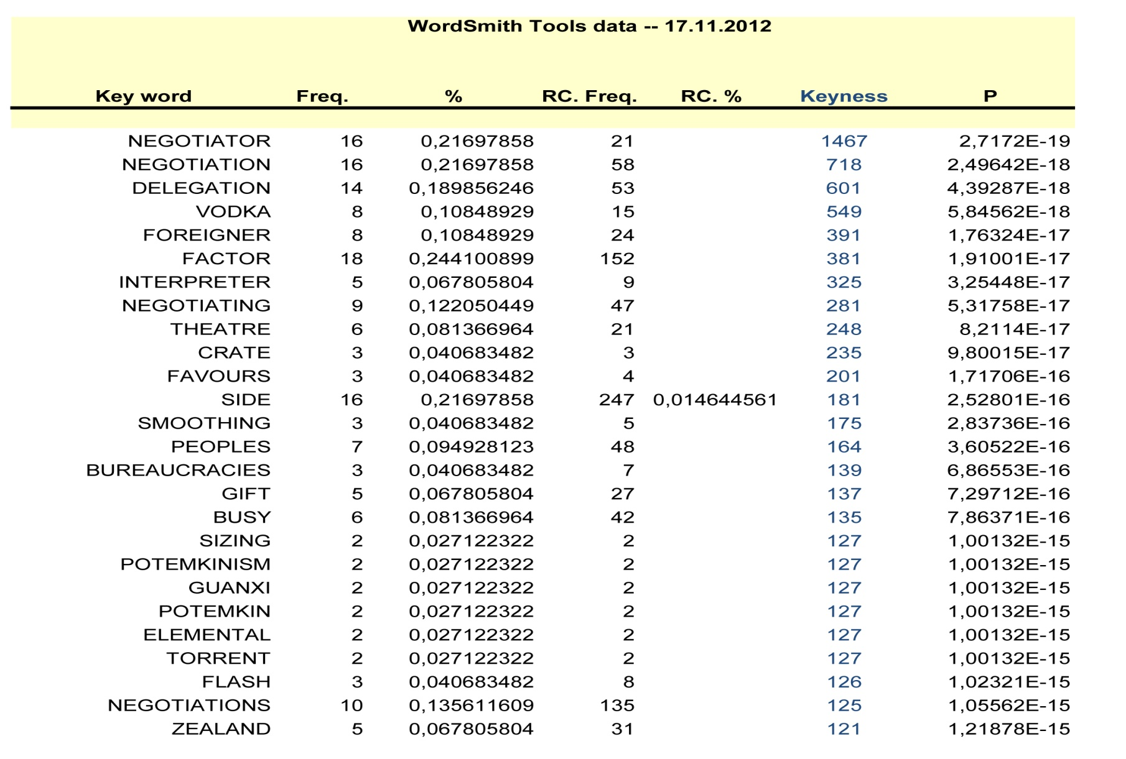
Ключевые слова 1 по тексту Negotiations in Russia (Russia for Beginners) by Stuart Prior, the New Zealand Ambassador to Russia

Slide 20
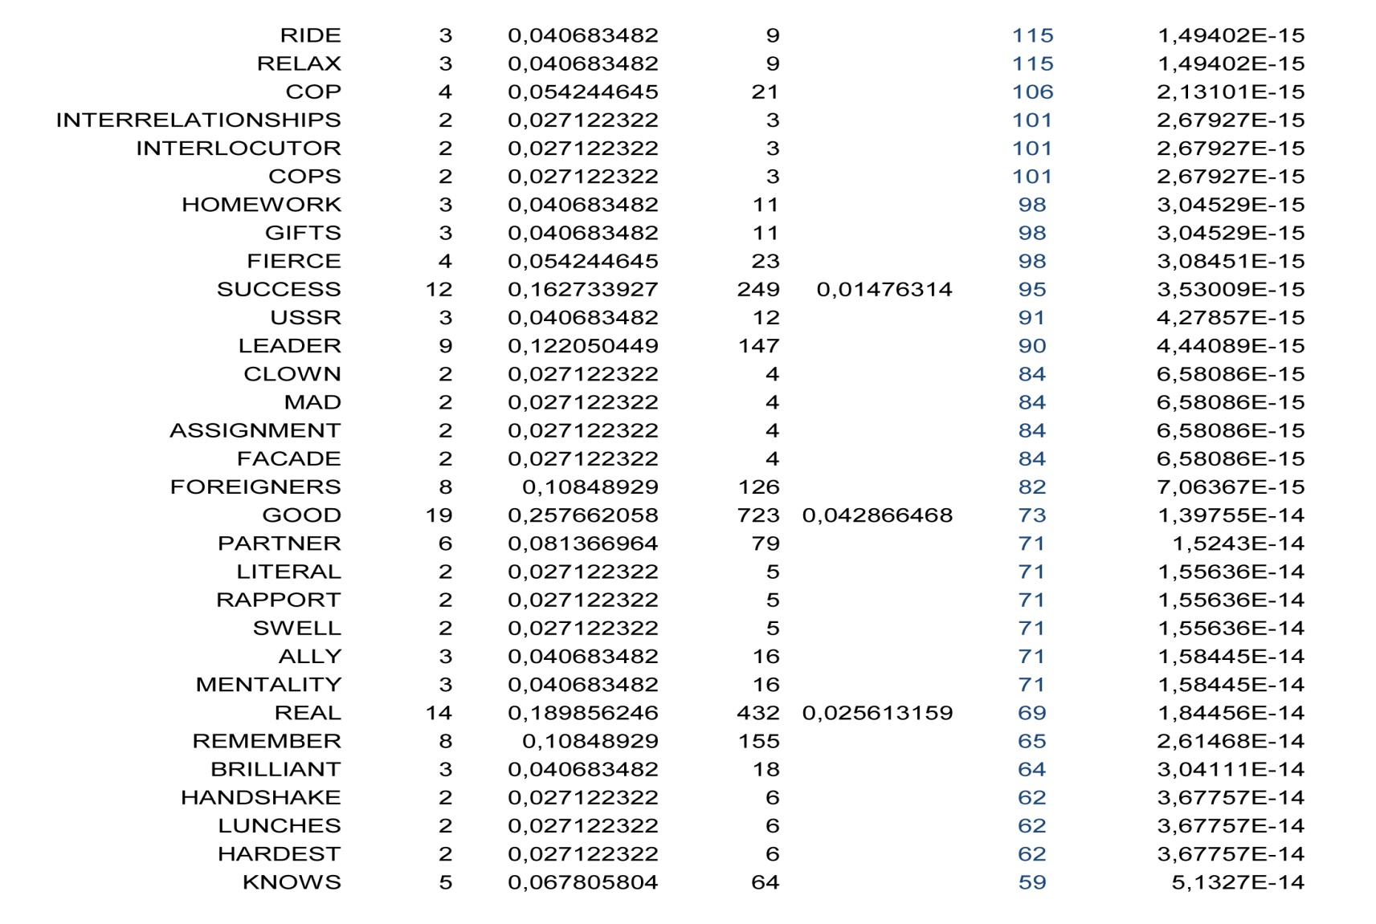
Ключевые слова 2 по тексту Negotiations in Russia (Russia for Beginners) by Stuart Prior, the New Zealand Ambassador to Russia

Slide 21
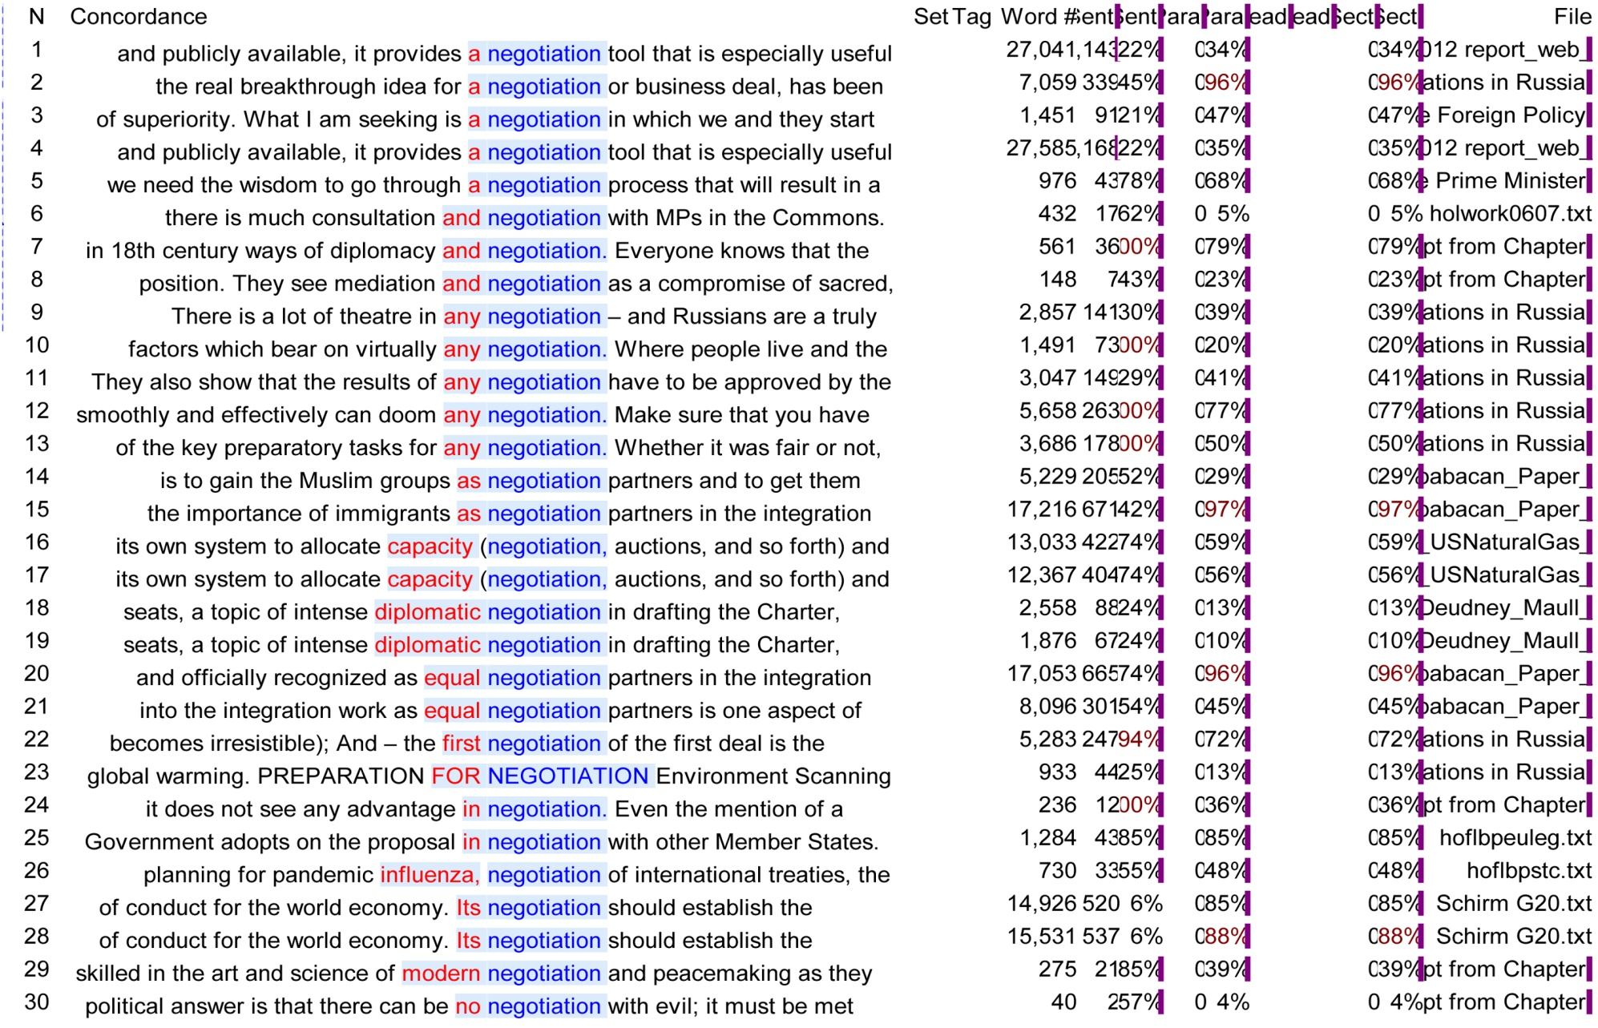
Concordance

Slide 22
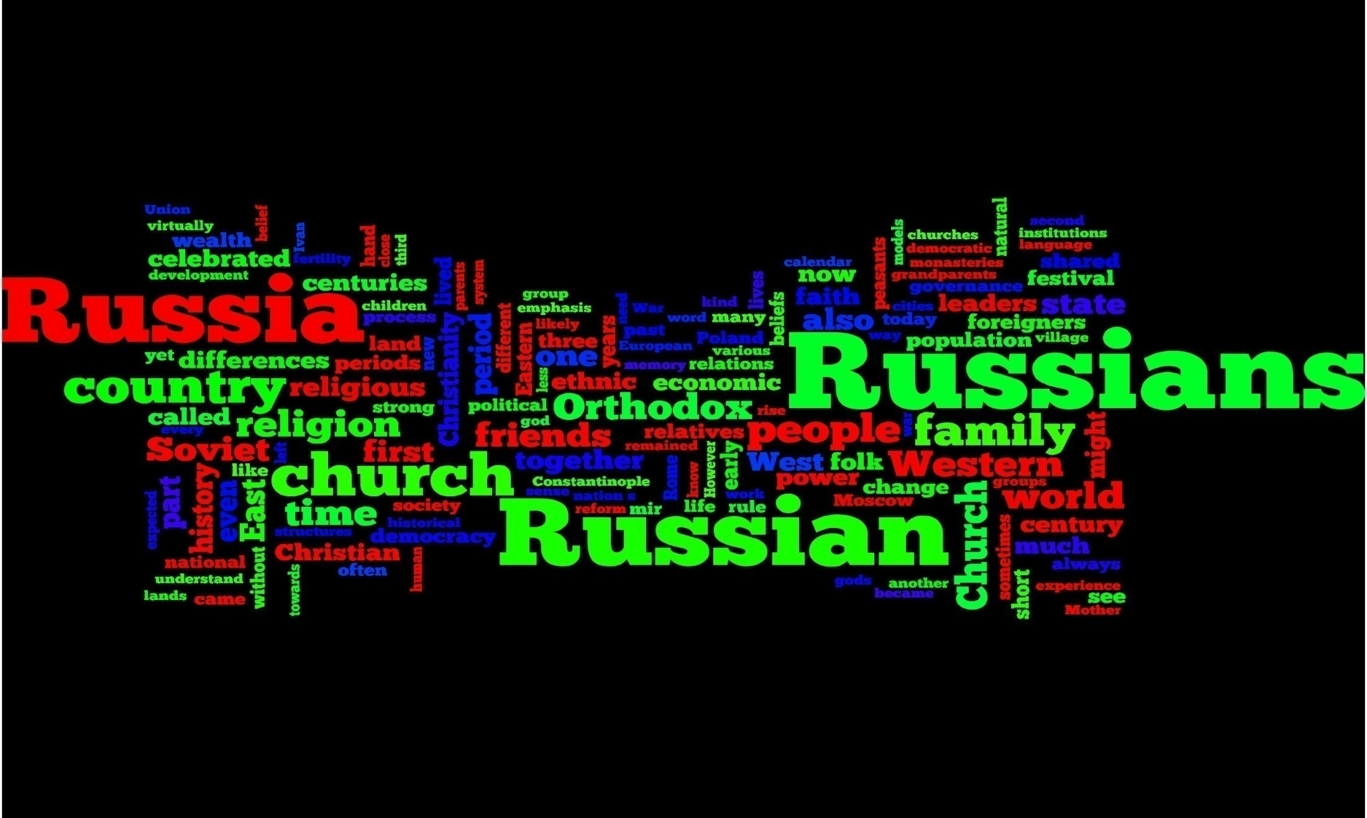
What Makes the Russians so Russian? by Michele Berdy

Slide 23
рассмотрение текстов во времени

Slide 24
Словарный запас
закон Джорджа Зипфа -американский лингвист
БНК 40 % слов относятся к га́паксам (от hapax legomena - «только раз названное» )
2000 - 80%-вся работа
2000 - 5%,3%,2%,1%
5-6000 тысяч слов понимать 90%
усвоение 2000 слов на Elementary до UP Int
словарный запасу в 6000 еще 4000 слов -на 3%, с 10 000 - 16 000 –2%
понимание 90% - каждое 10 слово незнакомо, текст в 500 слов- 50 обращений к словарю
98%

Slide 25
О справочном корпусе
Если исследователь поставил задачу определить ключевые слова в пьесе Шекспира “Ромео и Джульетта”, то справочный корпус в несколько десятков тысяч слов, репрезентирующий английский периода королевы Елизаветы будет найти сложно.
Поэтому , на практике , исследователь пользуется достаточно большим корпусом и адекватным корпусом ,который он смог составить самостоятельно или найти. Задачу немного упрощает то обстоятельство, что в прoцедуре подсчета участвует не текст,а список слов -wordlist.
Некоторые большие корпусы позволяют , такие как BNC(The British National Corpus,БНК Британский национальный корпус) или COCA(The Corpus of Contemporary American English, Корпус современного американского английского языка) разрешают воспользоваться 5-60 тысячными списками слов.

Slide 26
Об опорном корпусе
в компиляции корпуса существуют две полярные тенденции, в зависимости от того, насколько важны ошибки в выборке, какие ресурсы есть в распоряжении составителей в отношении времени, доступности текстового материала и затрат.
составителям корпуса необходимо учесть ряд конкурирующих факторов и найти ответ на ряд вопросов: каким образом отбирать образцы текстов, сколько образцов включать в корпус, какой длины должны быть тексты, насколько большим должен быть сам корпус, разбивать ли корпус на жанры / регистры, и если да, то какие жанры должны быть включены, должны ли в корпусе быть представлены устный и письменный дискурс равномерно, насколько важны ошибки в выборке и др.
Одни корпусы репрезентируют много жанров, их тексты тщательно редактируются, большое внимание придается рандомизации выбора в рамках жанра, длине абзацев. Составление таких корпусов, обычно небольших, содержащих от 50 до 200 тыс. словоформ, является очень трудоемким процессом, в результате которого получается так называемый «чистый» корпус. Примером «чистого» корпуса может служить БНК — очень аккуратный по выборке, сбалансированный корпус. Вместе с тем БНК относится к большим корпусам.
Противоположная тенденция состоит в том, что собираются очень большие корпусы текстов, более 100 млн словоупотреблений, в которых нет системы в репрезентации жанров, тексты не редактируются (например, текст может попадаться дважды или из текста не извлечены какие-то спецсимволы, таблицы, номера страниц и другая информация) и не рандомизируются специально, так как составители исходят из предположения о том, что чем больше выборка, тем меньше погрешность. Таким образом, идея отбора такого корпуса текстов заключается в том, что если собирается достаточно много текстов, то они репрезентируют данный жанр достаточно полно и достоверно за счет их количества. Тексты в корпус отбираются оппортунистически, из имеющихся в наличии: новости, книги крупных издательств и т.д. Этот способ является эффективным и быстрым.

Slide 28
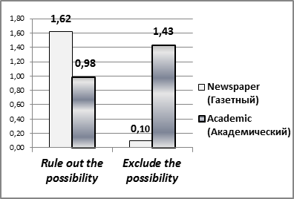
Способы предъявления
(исследовательские задачки) материалы BBC перевод цитаты глагол «exclude» приводится в кавычках как несоответствующий контексту; в аутентичных источниках использовался исключительно глагол rule out. Вопрос – почему?
But President Putin did leave open the slight chance of a Russian change of position. He said he did not “exclude” the possibility of Russia supporting a UN Security Council resolution authorising force, if it was proved "beyond doubt" that President Assad used chemical weapons against his own people.
Mr Putin said Russia did not rule out supporting a UN Security Council resolution authorising force, if it was proved "beyond doubt" that the Syrian government had used chemical weapons.

Slide 31
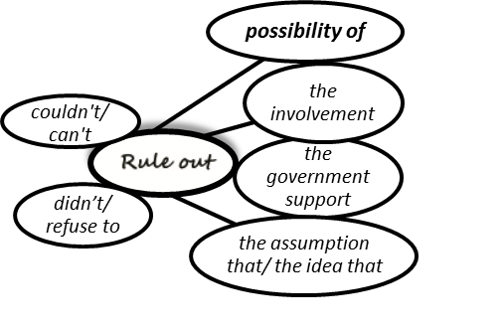

Slide 33
Rudyard Kipling Danegeld для экономистов conspicuous consumption
It is always a temptation to a rich and lazy nation
To puff and look important and to say: —
"Though we know we should defeat you,
we have not the time to meet you.
We will therefore pay you cash to go away".
And that is called paying the Danegeld;
But we've proved it again and again,
THAT IF ONCE YOU HAVE PAID HIM
THE DANEGELD
YOU NEVER GET RID OF THE DANE.
Соблазнительно для нации
обленившейся формации
Мошну свою похлопать и сказать:
"Мы могли бы и сразиться - только некогда возиться!
Мы предпочитаем откуп
дать".
И это зовется "Дань Дании":
Но, право, пора и понять,
ЧТО СТОИТ ХОТЬ РАЗ ДАТЬ
"ДАНЬ ДАНИИ" –
ЗАХВАТЧИК ВОРВЁТСЯ ОПЯТЬ.

Slide 34
“That if once you have paid him the Danegeld
You never get rid of the Dane”
"There are many examples of appeasement in history, whether it be the danegeld or more recently, and we know that appeasement does not work. (Mr Brady House of Commons Hansard Debates for 25 Jan 2000)
Libya is learning the hard way Kipling's old warning that if you keep paying the Danegeld , you'll never be rid of the Dane.
..nothing can really be done about piracy except to avoid it if possible and to pay the Danegeld if not--or, just possibly, to bore the pirates to death with endless seminars on the new international law.

Slide 35

Margaret Thatcher
‘The Lady's not for turning‘ https://www.yandex.ru/video/preview/9804231087116292531

Slide 36
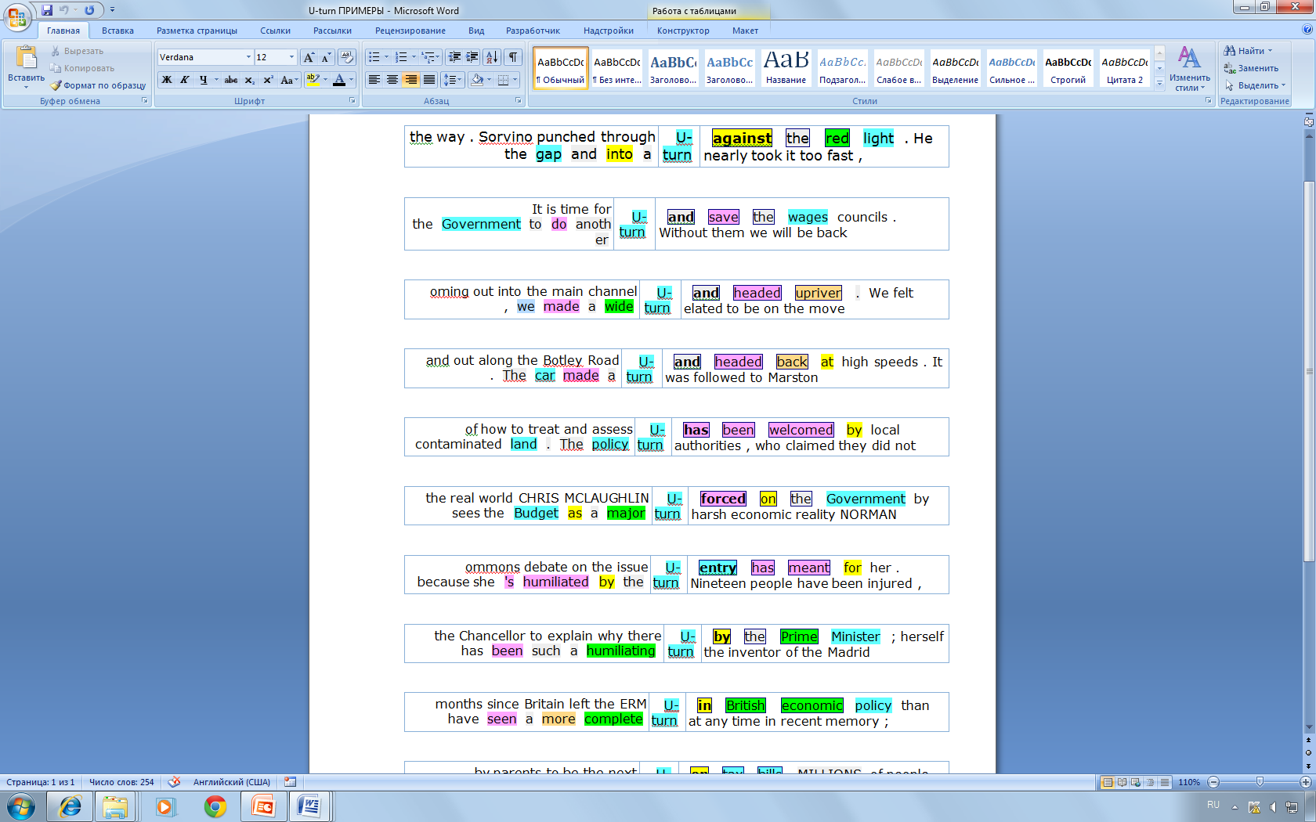
U-turn

Slide 37
Stigma
… " People I know think there is a stigma attached to saying you agree with the Conservatives. "…
…legislation suggested that this should imply greater tolerance of, or a lessening of the stigma attached to, homosexuality…
….there is no stigma attached to being sensible and having an orange juice. ….

Slide 38
Sinclair (1991)
Thirty years ago, ... it was considered impossible to process texts of several million words in length.
Twenty years ago it was considered
quite possible but lunatic.
Ten years ago it was considered quite
possible but still lunatic.
Today it is very popular. (p.1)

Slide 39
Michael McCarthy. Accessing and interpreting corpus information in the teacher education context. - Language Teaching. 2008, 41. Cambridge University Press
Ситуация, при которой корпуса и корпусные материалы создаются без участия преподавателей , сегодня неприемлема. На настоящем этапе необходим диалог между разработчиками корпусов и преподавателями. Преподаватель должен формулировать свои пожелания к корпусам и ресурсам, перестать быть немым, пассивным адресатом основанных на корпусе образовательных ресурсов. Пока что такой диалог совершенно не развит; но уже сейчас можно отметить, что преподаватели, если они получают право голоса, говорят о необходимости создания специализированных, тематических корпусов. Обычные диверсифицированные корпуса оказываются недостаточными для педагогической деятельности: даже крупный, многомиллионный корпус содержит недостаточно текстов по сельскохозяйственной тематике для того, чтобы студент смог работать со специфической для этой области лексикой.

Slide 40
Вопросы
Какие именно источники включены в корпус и как их ранжировать?
Например, если вы хотите создать по-настоящему всесторонний корпус британских газет, надо ли учитывать, что таблоиды занимают 78% рынка, тогда как серьезные издания лишь 22%?
Нужно ли при составлении корпуса сохранять эту пропорцию, чтобы было в три раза больше примеров из желтой прессы, чем из Observer, Guardian или Independent – то есть стремиться к тому, чтобы отразить реальный газетный язык, с которым каждый день 3 сталкивается британское общество? Это вопрос баланса, актуальный для любого корпуса. Стоит ли снисходить до масс? У нас по-прежнему сильно предубеждение против использования данных, полученных от людей с более низким образовательным цензом.

